Slide 1


Slide 2
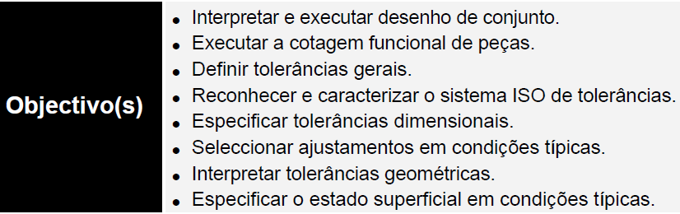


Objetivos a cumprir para atingir o Perfil de Saída

Slide 3
Que novos tópicos e conceitos aprendeu?
…

Slide 4
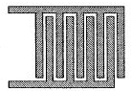
Exercício:
1.2. Desenha o sensor.

Slide 5
Perante um exercício em que tem que elaborar o desenho 2D, como começar?

Slide 6
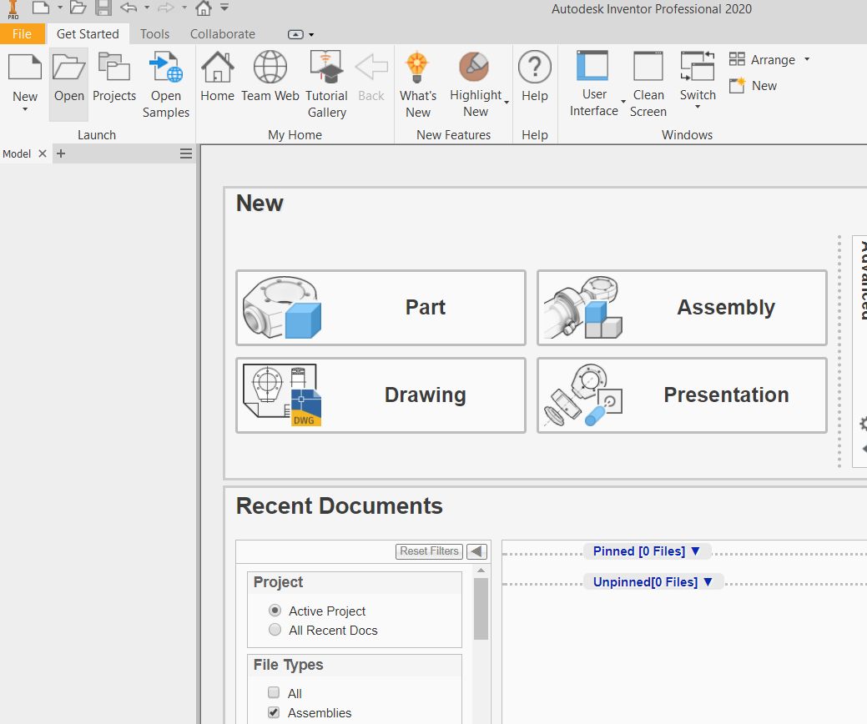

0. Criar uma pasta e criar o ficheiro que gere tudo.
Passos a cumprir:
0 - Projeto
0 - Projeto

Slide 7
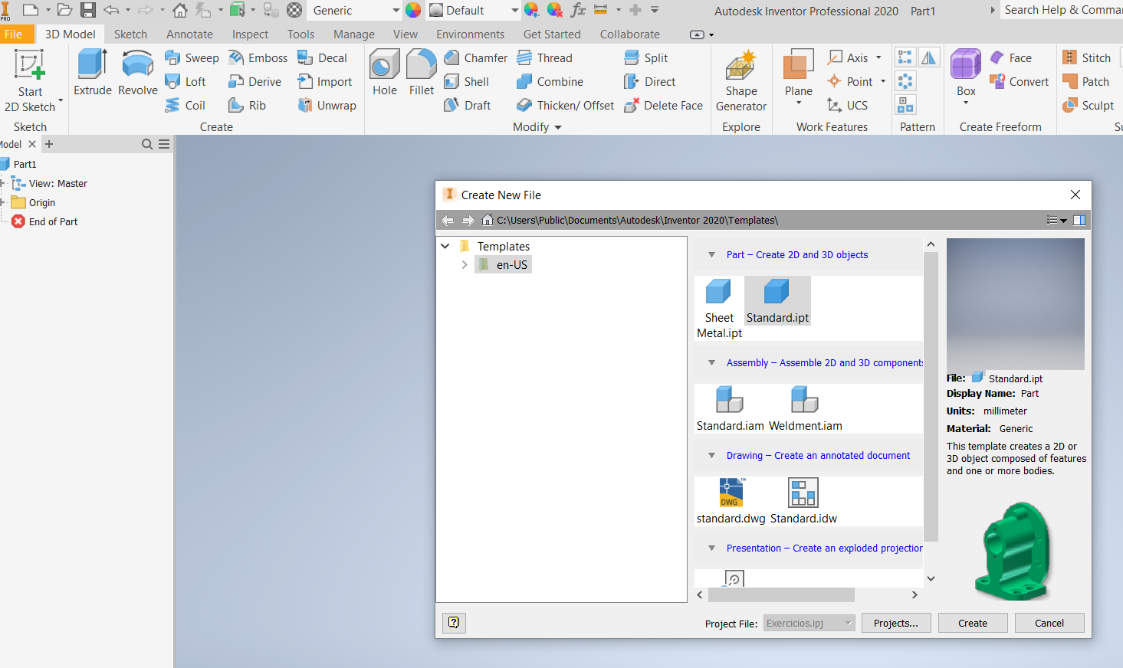
Passos a cumprir:
1 – novo.
2 – selecionar peça.

Slide 8
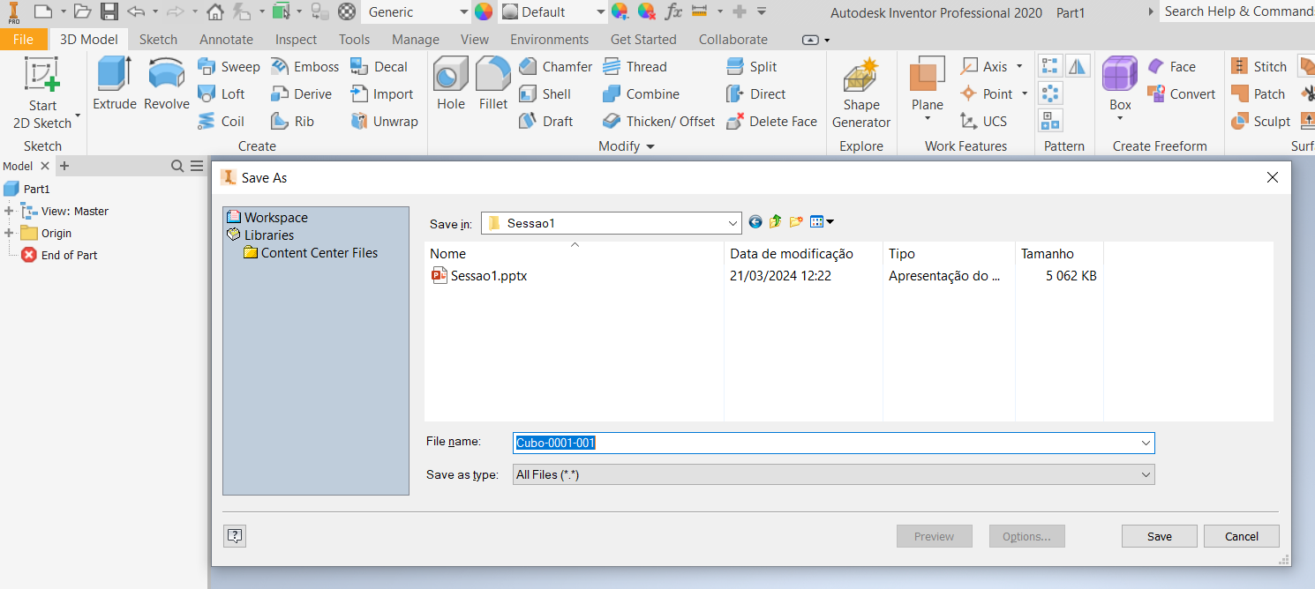
Passos a cumprir:
3 – gravar peça.
4 – Gravar peça com BOAS REFERÊNCIAS.

Slide 9
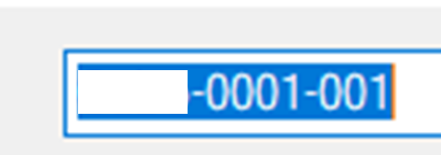
Metodologia para gravar ficheiros:
Nome – número da peça - versão
Conclusão: Quando fizer a BOM, os ficheiros vão estar todos organizados por referência.

Slide 10
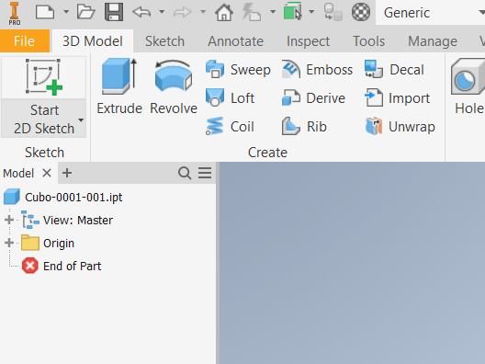
Uma das técnicas para projetar em 3D é usar esboços em 2D como ponto de partida.

Slide 11
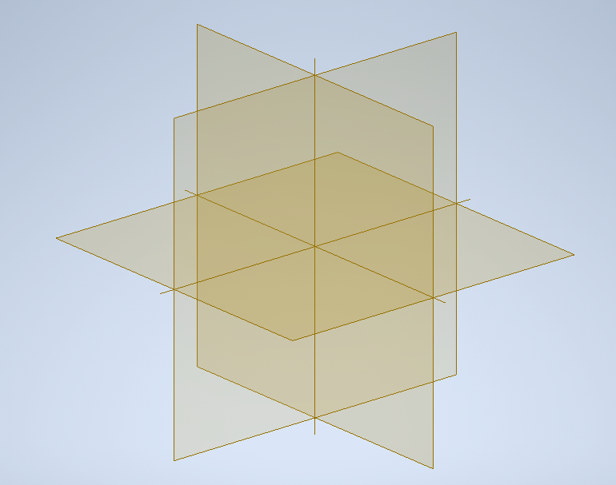
Usar planos de origem para projetar.
Recomendo usar plano “frontal” ou “de cima”.

Slide 12
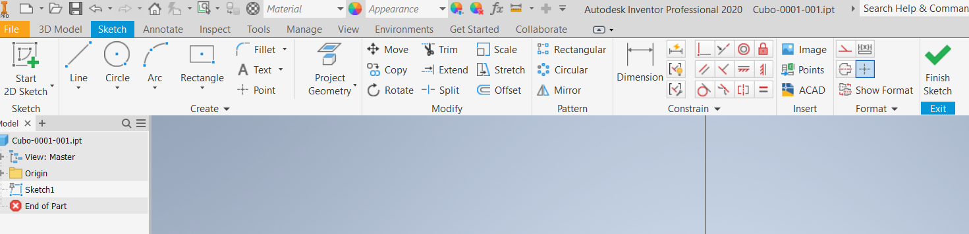
Modo esboço – ao fazer um esboço, o menu é diferente.

Slide 13
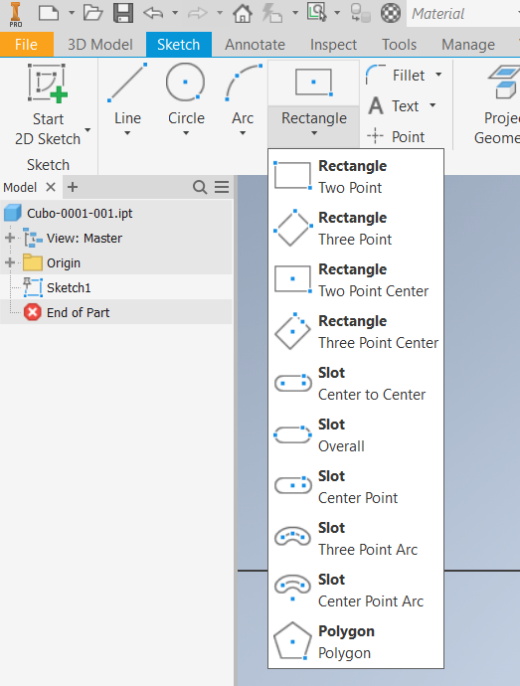
Modo esboço – escolher retângulo.

Slide 14
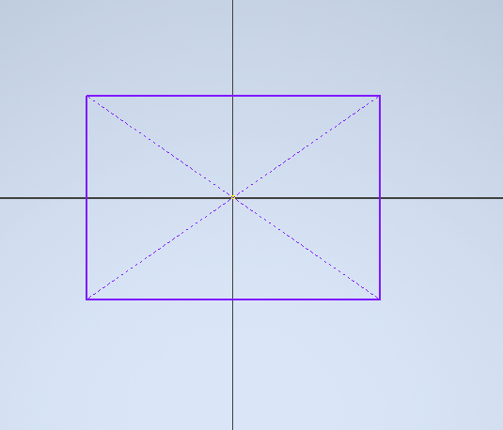
Recomendação: utilizar pontos de referência. Por exemplo: o ponto central.

Slide 15
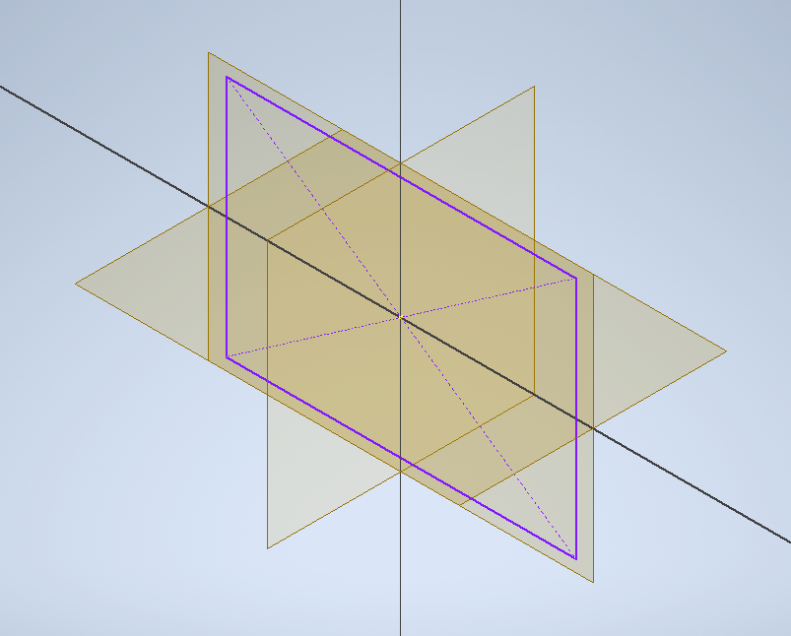
Recomendação: utilizar pontos de origem ajuda imenso na projeção 3D.

Slide 16
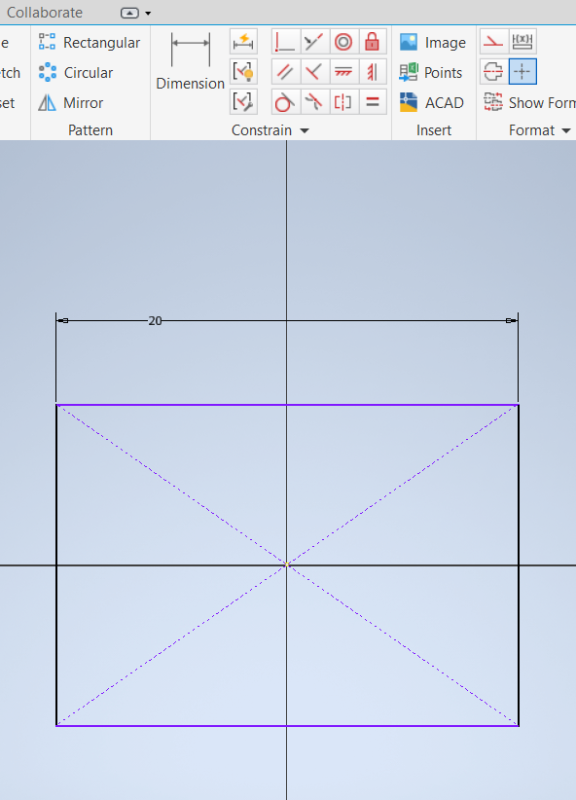
Como aplicar “quotas”?

Slide 17
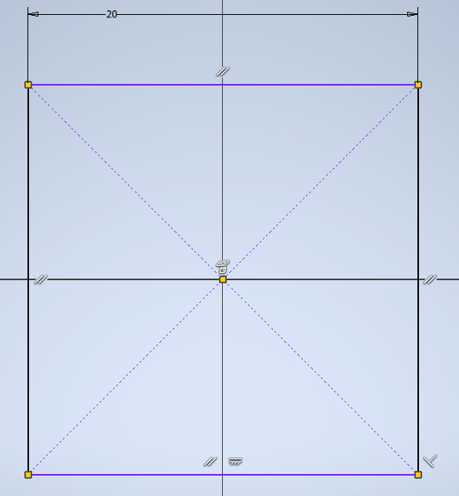
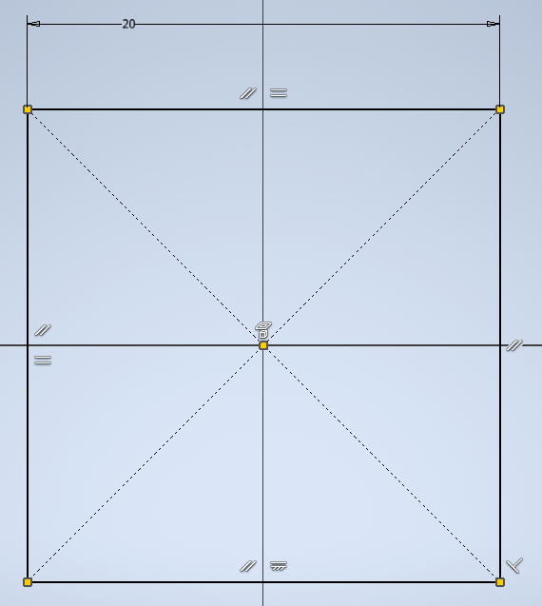
“Fechar o desenho” – notar a cor das linhas.

Slide 18
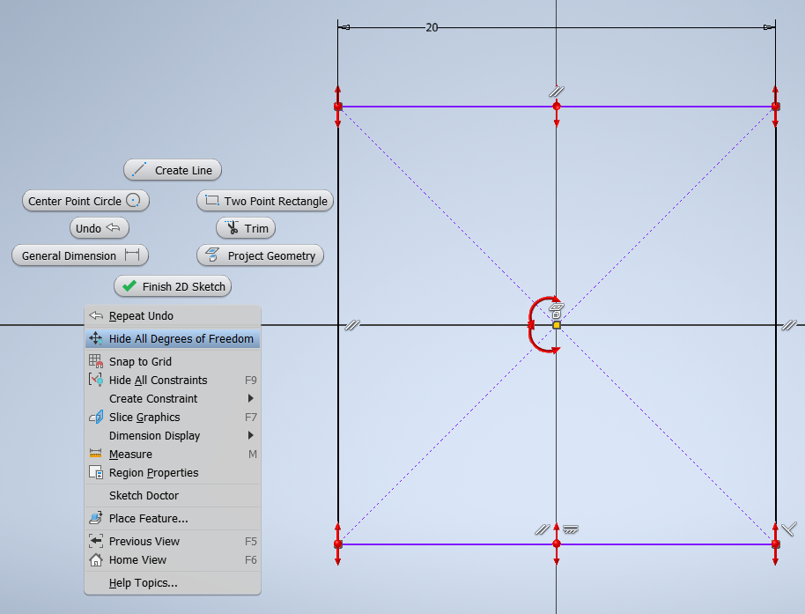
Tópicos mencionados Para verificar se o “desenho está fechado”, verificar os graus de liberdade. Neste caso, desenho está aberto.

Slide 19
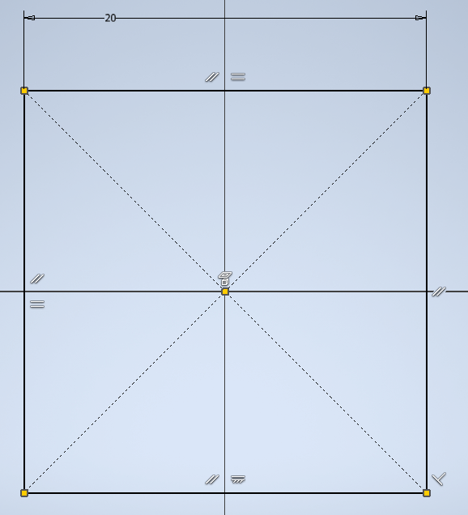
Tópicos mencionados Para verificar se o “desenho está fechado”, verificar os graus de liberdade. Nest caso, desenho está fechado.

Slide 20
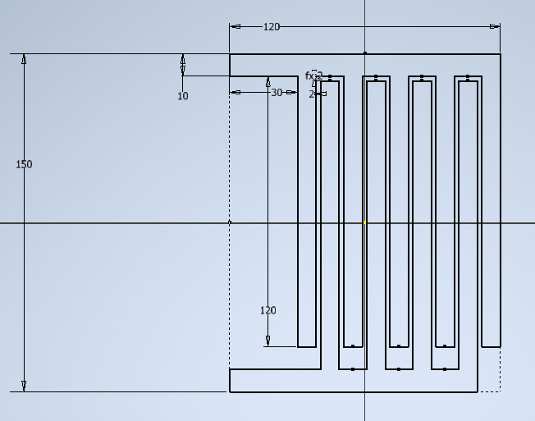
Resultado esperado deste exercício: Elaborar o desenho 2D.

Slide 21
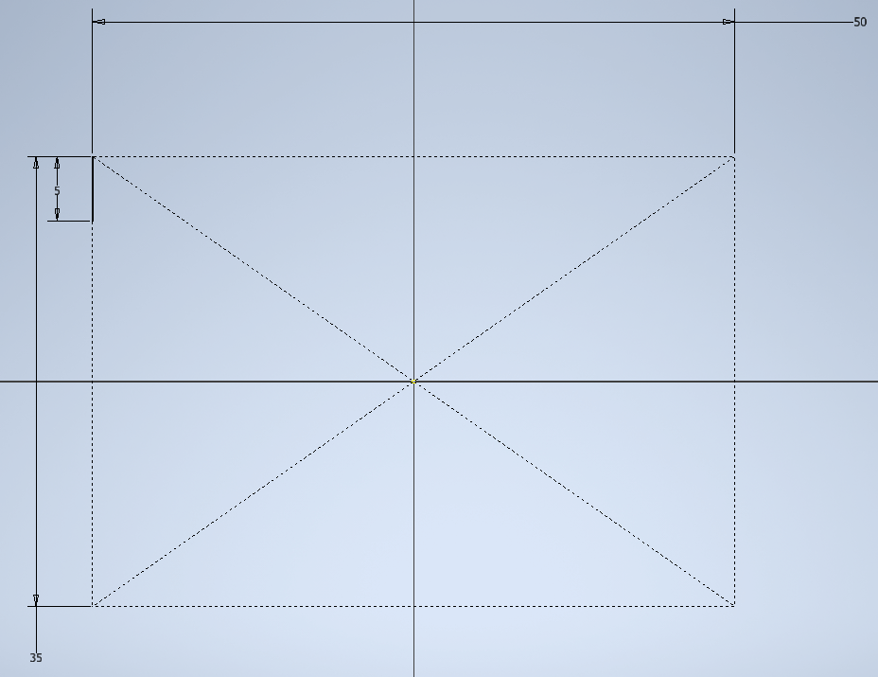
Como começar? Para conseguir elaborar um desenho 2D, começamos por desenhar linhas “fáceis” de determinar. Por exemplo:

Slide 22
Como começar? Sempre que desenharmos, “fechar logo o desenho”. Ou seja, eliminar os graus de liberdade. Desta forma, o desenho não se mexe. Por exemplo:

Slide 23
Na prática, quando nos é apresentado uma peça para desenharmos, a metodologia de trabalho passa por desenhar a peça em “bruto” e só depois otimizámos.

Slide 24
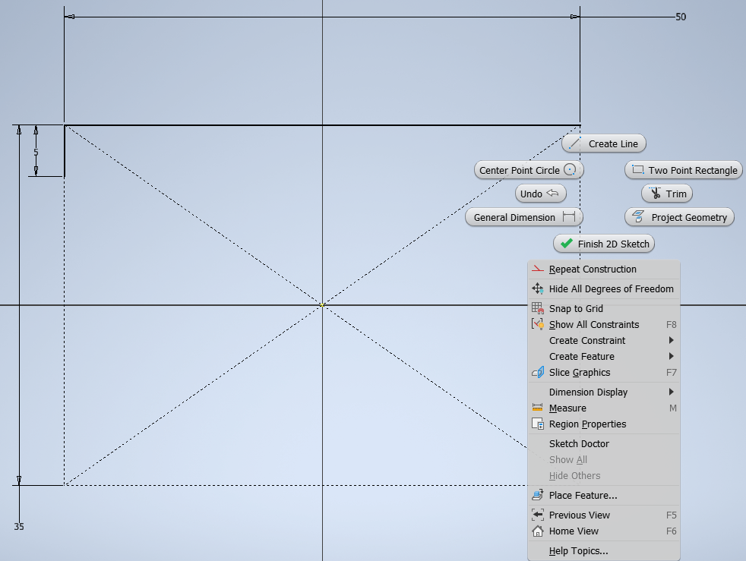
Tal como mostra no desenho ao lado, os graus de liberdade estão todos eliminados.

Slide 25
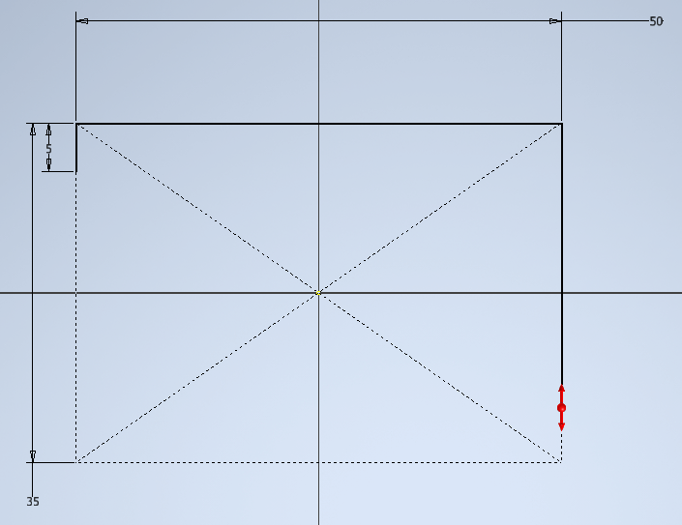
À medida que façamos o desenho 2D, analisamos os graus de liberdade e atribuímos em primeiro lugar relações espaciais e depois cotas.

Slide 26
Neste caso, terá que ser cota. Contudo, vais verificar que esta cota será temporária. Mais tarde poderemos ajustá-la ou até eliminá-la.

Slide 27
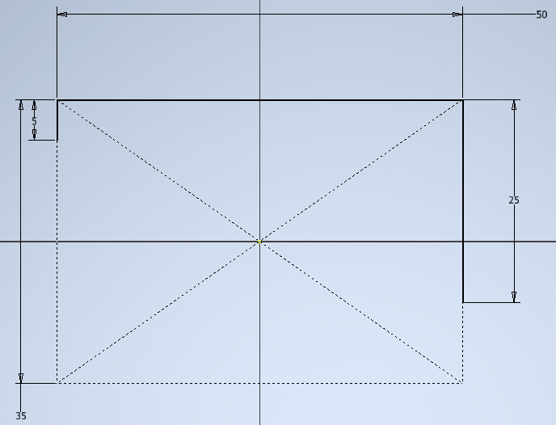
Colocou-se uma cota de 25 milímetros só para “fechar o desenho”.

Slide 28
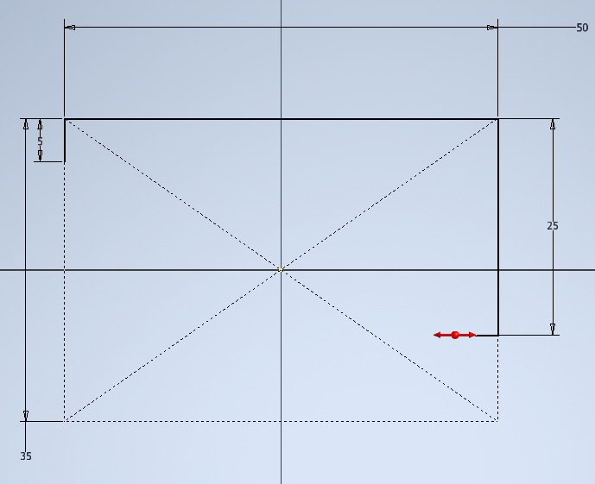
Mais uma linha. Esta linha também não tem referência espacial fácil de determinar. Então atribui-se uma cota.

Slide 29
Mais uma linha. Esta linha também não tem referência espacial fácil de determinar. Então atribui-se uma cota.

Slide 30
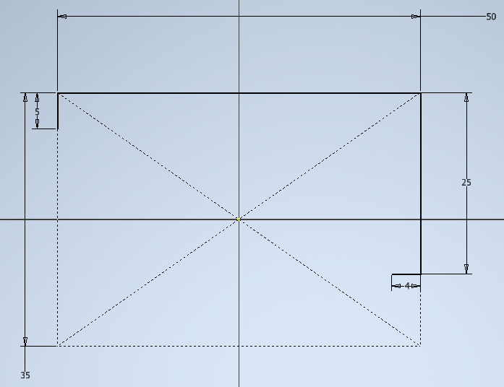
Cota atribuída. Atenção que esta cota poderá ser ajustada. A construção de um desenho 2D de raíz é gradual.

Slide 31
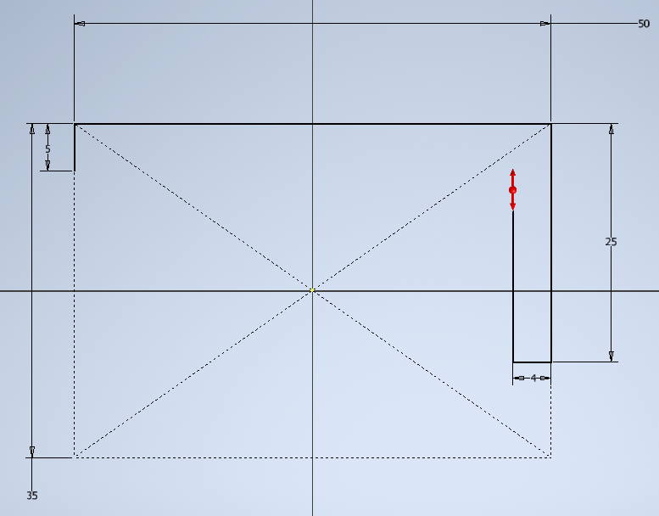
Eis a primeira linha em que podemos fechar o grau de liberdade com uma relação espacial. Vê no desenho ao lado que podes criar uma relação espacial de alinhamento horizontal.

Slide 32
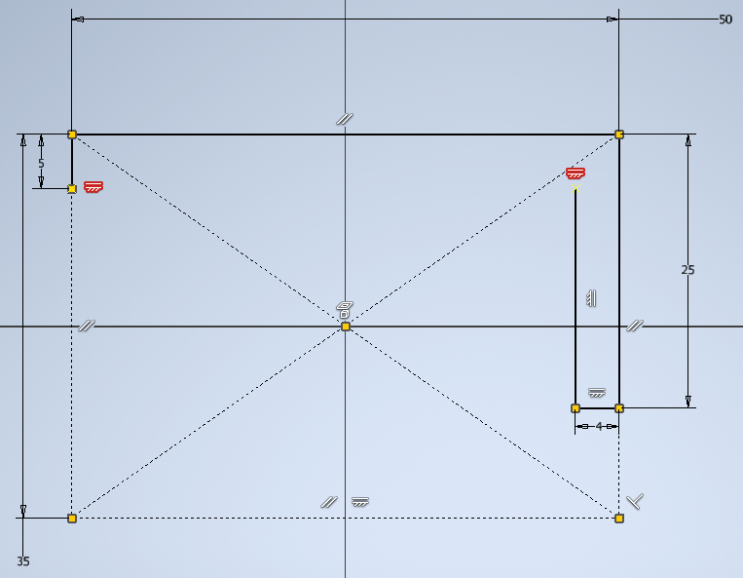
Relação espacial de alinhamento horizontal.

Slide 33
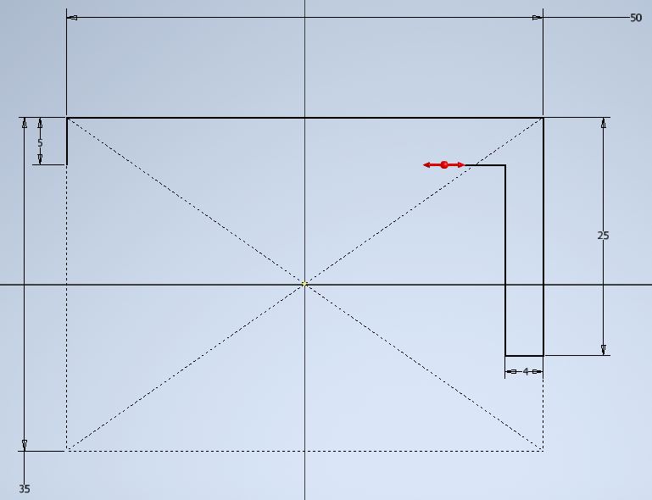
Continuamos de forma gradual.

Slide 34
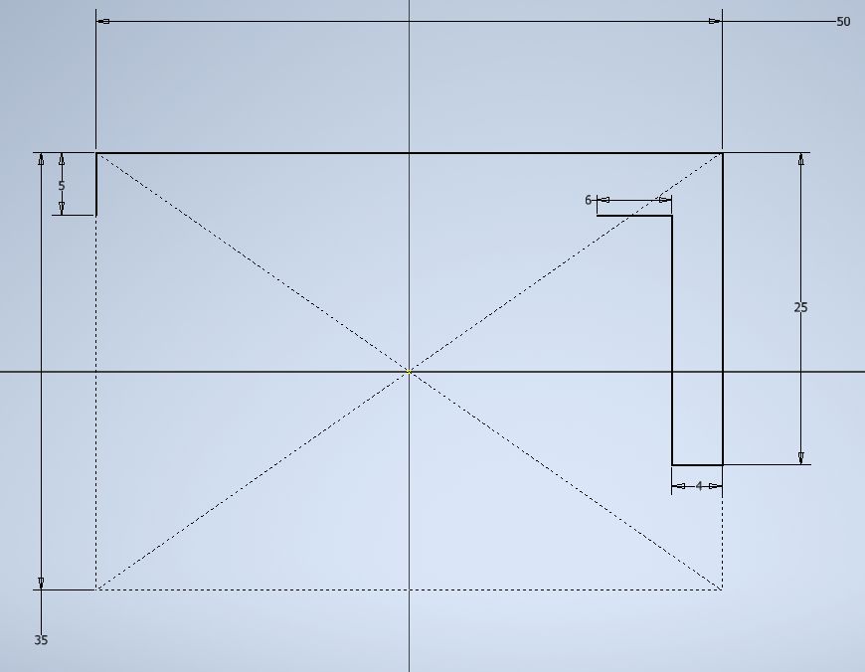
Continuamos de forma gradual. Mais uma vez, não existe uma relação espacial fácil de determinar, logo coloca-se uma cota.

Slide 35
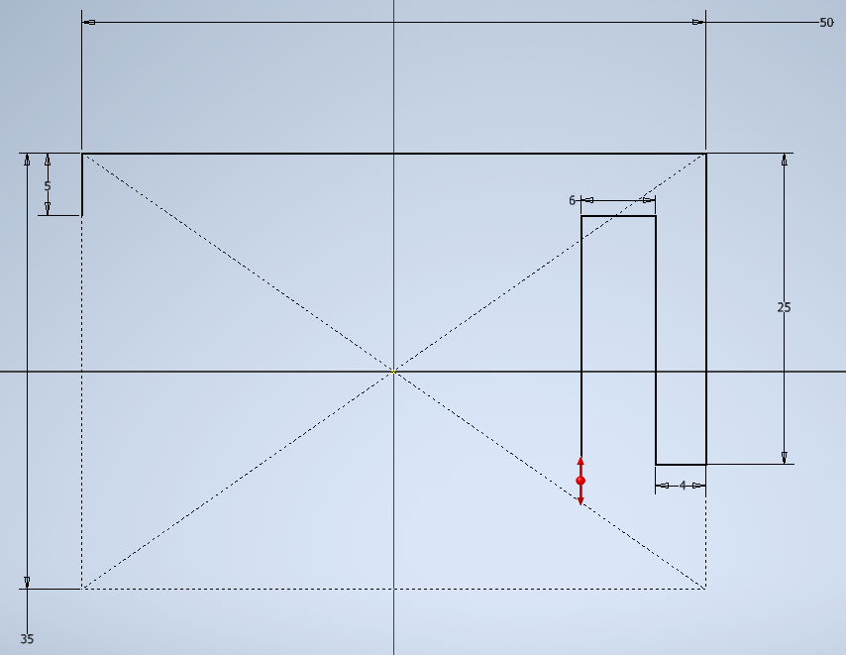
Continuamos de forma gradual. Desta vez, conseguimos igualar a linha.

Slide 36
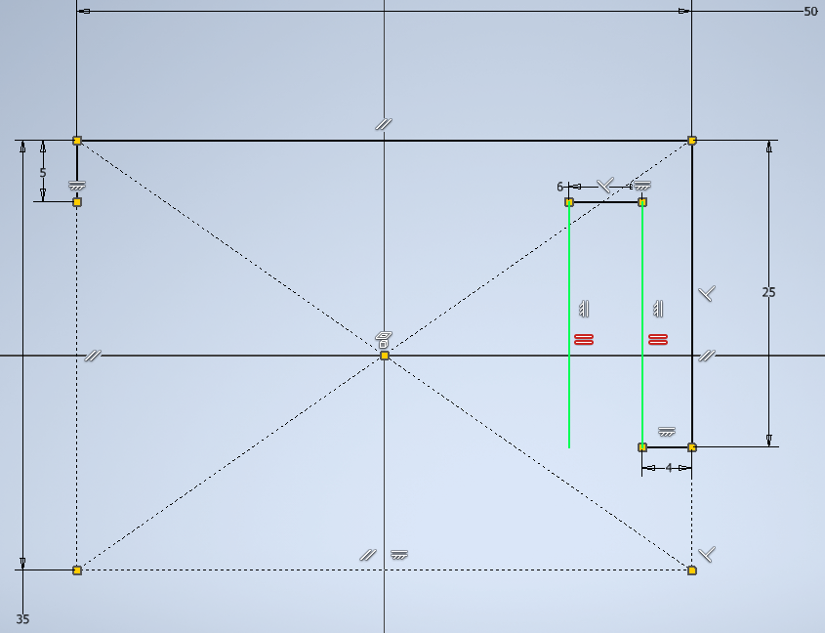
Continuamos de forma gradual. Desta vez, conseguimos igualar a linha.

Slide 37
Continuamos de forma gradual. Desta vez, conseguimos igualar a linha.

Slide 38
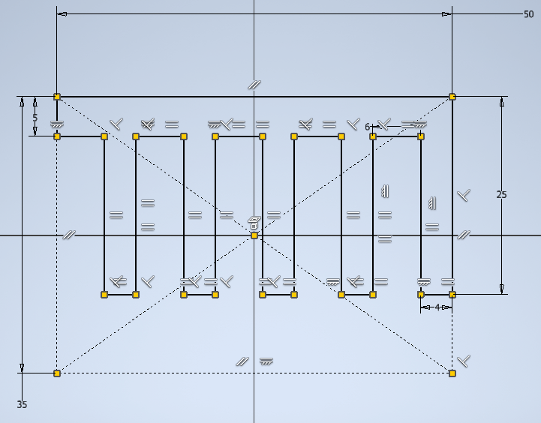
De forma gradual, completar todos os dentes, usando relações espaciais.

Slide 39
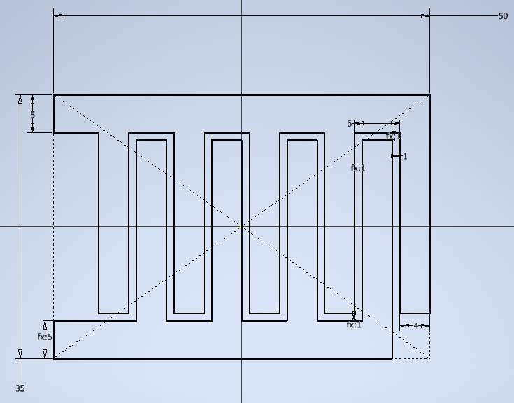
Exercício:
1.3. Elaborar a outra metade do sensor.

Slide 40
Dúvidas

Slide 41
Objetivos a cumprir para atingir o Perfil de Saída

